Slide 1
Сведения о зарегистрированной контрольно-кассовой технике
в Новгородской области:
всего 15 471 ед. (6 905 налогоплательщиков)
ЮЛ 8 792 ед. (2 458 ЮЛ)
ИП 6 679 ед. (4 447 ИП)
в Российской Федерации:
всего 3 742 923 ед. ККТ (1 700 485 налогоплательщиков)

Slide 2
Сведения о применении ККТ за 8 месяцев 2022 года
Выручка по Новгородской области в системе налоговых органов
110,2 млрд.руб.
Выручка по РФ
5,2 трлн.руб.
Общее количество чеков в системе налоговых органов
6,4 млрд.чеков
в среднем в день поступает
26,7 млн. чеков

Slide 3
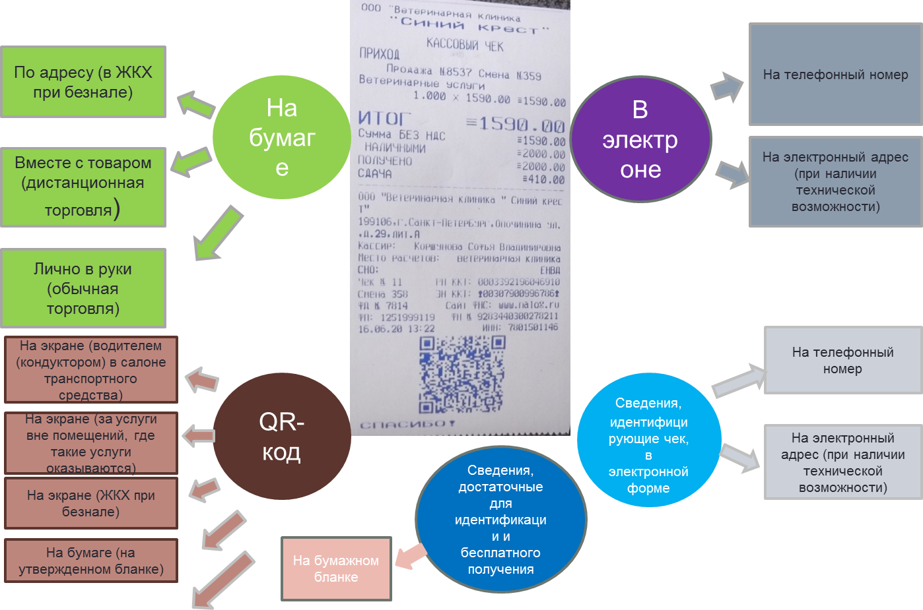
Обязанность по выдаче (направлению) кассового чека (БСО)

Slide 4
Исправление ошибок и освобождение от ответственности*
Пользователь
Налоговые органы
Результат
Добровольное заявление об ошибке в налоговый орган в письменной форме
Добровольное исполнение обязанности и указание на это в заявлении
ИЛИ
Формирование и направление кассового чека коррекции в налоговый орган
Налоговый орган не располагал сведениями и документами о совершенном административном правонарушении до обращения налогоплательщика
Налогоплательщик освобождается от административной ответственности
* Примечание к статье 14.5 КоАП РФ

Slide 5
Кассовый чек коррекции
Кассовый чек коррекции (бланк строгой отчетности коррекции) формируется пользователем в целях использования обязанности по применению контрольно-кассовой техники либо в случае применения контрольно-кассовой техники с нарушением требований законодательства Российской Федерации о применении контрольно-кассовой техники.
Если не применили ККТ
Если случайно применили ККТ
Если применили ККТ с ошибкой*
Если применили ККТ с ошибкой**
1. Сформируйте кассовый чек «возврат прихода»
2. Сформируйте правильный кассовый чек
Сформируйте кассовый чек коррекции и «возврат прихода»
Сформируйте кассовый чек коррекции с правильными значениями
Сформируйте кассовый чек коррекции
Сформируйте кассовый чек коррекции
*Правило действует для формата 1.05 приказа ФНС России по форматам
**Правило действует для формата 1.1 и 1.2 в версии приказа ФНС России по форматам

